Slide 1
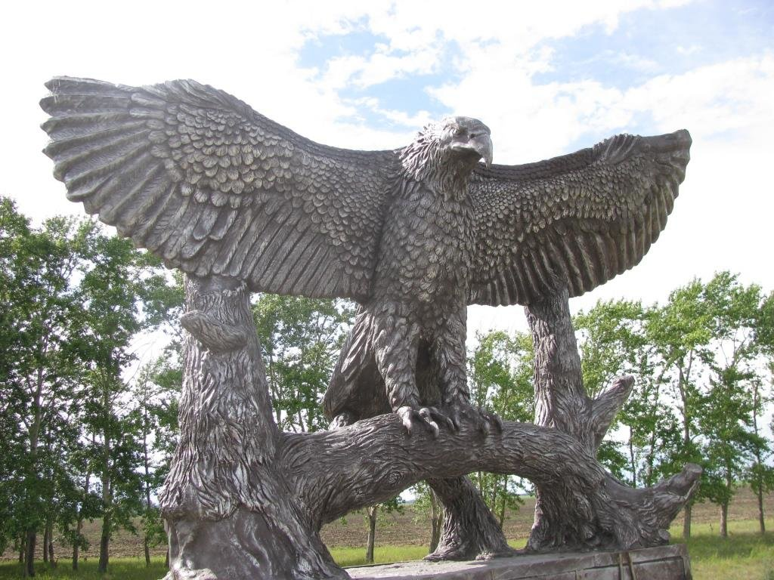
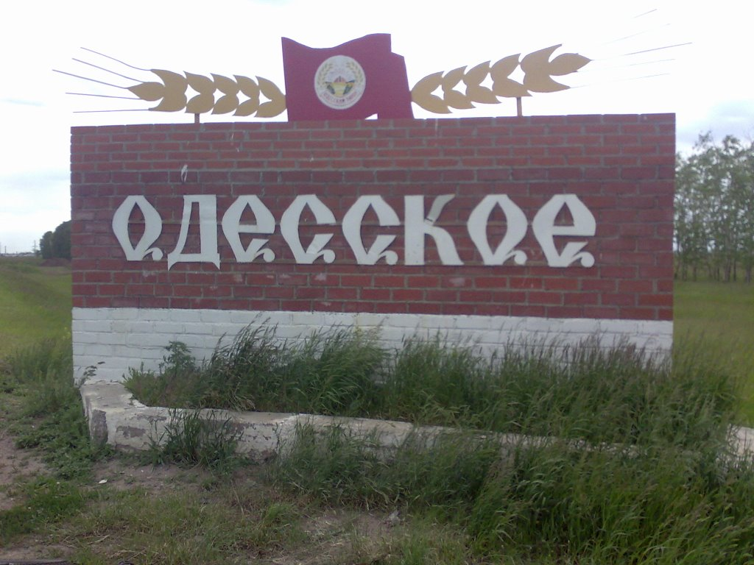
БЮДЖЕТ ДЛЯ ГРАЖДАН
ОДЕССКИЙ МУНИЦИПАЛЬНЫЙ РАЙОН ОМСКОЙ ОБЛАСТИ
к проекту бюджета Одесского муниципального района Омской области на 2022 год и плановые периоды 2023-2024 годы

Slide 2

Что такое «БЮДЖЕТ ДЛЯ ГРАЖДАН» ?
  Бюджет для граждан – это упрощенная версия бюджетного документа Одесского муниципального района на 2022-2024 годы, которая используя неформальный язык и доступные форматы, познакомит население района с основными положениями главного финансового документа Одесского муниципального района на ближайшие три года, и облегчит пользователям понимание бюджета.
  Представленная информация будет интересна и полезна для широкого круга граждан, потому что затрагивает интересы каждого жителя Одесского района.
Граждане как налогоплательщики и потребители государственных и муниципальных услуг должны быть уверены, что передаваемые ими в распоряжение государства (муниципалитета) средства используются прозрачно и эффективно, приносят конкретные результаты как для общества в целом, так и для каждой семьи, каждого человека

Slide 3


БЮДЖЕТНЫЙ ПРОЦЕСС - это деятельность участников бюджетного процесса по организации процедур составления и рассмотрения проекта бюджета, его утверждения, исполнения и контроля его исполнения
Участники бюджетного процесса
Этапы бюджетного процесса
Глава муниципального района
---------------------------------------------------------------
Совет муниципального района
---------------------------------------------------------------
Администрация муниципального района
----------------------------------------------------------------
Финансовый орган муниципального района
----------------------------------------------------------------
Главные распорядители бюджетных средств
----------------------------------------------------------------
Главные администраторы доходов бюджета районов
Составление проекта районного бюджета
---------------------------------------------------------------------
Рассмотрение и утверждение районного бюджета
---------------------------------------------------------------------
Исполнение районного бюджета
---------------------------------------------------------------------
Рассмотрение и утверждение отчета об исполнении районного бюджета
---------------------------------------------------------------------
Контроль за исполнением районного бюджета

Slide 4



БЮДЖЕТ МУНИЦИПАЛЬНОГО РАЙОНА
Муниципальный бюджет
Расходы бюджета
Доходы бюджета
Денежный фонд района, предназначенный для финансового обеспечения его задач и функций. Это план доходов и расходов на очередной финансовый год и плановую перспективу
Выплачиваемые из бюджета денежные средства (содержание муниципальных учреждений, социальные выплаты, строительство и др.)
Поступающие в бюджет денежные средства (налоги юридических и физических лиц, платежи и сборы, безвозмездные поступления)
Превышение расходов над его доходами
Превышение доходов бюджета над его расходами
Дефицит бюджета
Профицит бюджета
Сбалансированность бюджета по доходам и расходам-
основополагающее требование,
предъявляемое к органам, составляющим и утверждающим бюджет

Slide 5





ПРИНЦИПЫ ПЛАНИРОВАНИЯ БЮДЖЕТА
Своевременное исполнение долговых обязательств
Обеспечение финансовой устойчивости в условиях ограниченных доходных источников
Сдерживание роста расходов районного бюджета, повышение их эффективности

Slide 6

ОСНОВНЫЕ ПАРАМЕТРЫ БЮДЖЕТА ОДЕССКОГО МУНИЦИПАЛЬНОГО РАЙОНА ОМСКОЙ ОБЛАСТИ НА 2022-2024 ГОДЫ
425,1 млн. руб.
425,1 млн. руб.
404,8 млн. руб.
Соблюден принцип сбалансированности бюджета, при котором доходы равны расходам

Slide 7





ДОХОДЫ БЮДЖЕТА
Неналоговые доходы
доходы от использования имущества, которое находится в государственной или муниципальной собственности
Безвозмездные поступления
дотации, субсидии, субвенции и иные межбюджетные трансферты, иными словами средства, которые поступают из одного бюджета в другой
Налоговые доходы
налоги и сборы, уплачиваемые в бюджет

Slide 8
СТРУКТУРА НАЛОГОВЫХ НЕНАЛОГОВЫХ ДОХОДОВ ОДЕССКОГО МУНИЦИПАЛЬНОГО РАЙОНА НА 2022 ГОД И НА ПЛАНОВЫЙ ПЕРИОД 2023-2024
2024
2023
2022
НДФЛ
ЕСХН
Неналоговые доходы
УСН
Гос. пошлина
Акцизы
Патенты

Slide 9
ДОХОДЫ ОДЕССКОГО МУНИЦИПАЛЬНОГО РАЙОНА НА 2022 ГОД И НА ПЛАНОВЫЙ ПЕРИОД 2023-2024
Динамика доходов на 2022 год и на плановый период 2023-2024 годов
налоговые неналоговые
266,2 млн. руб.
246,2 млн. руб.
240,8 млн. руб.
158,9 млн. руб.
158,6 млн. руб.
171,9 млн. руб.
266,2 млн. руб., или 62,6%
безвозмездные поступления
2022
2023
2024

Slide 10
ФОРМИРОВАНИЕ РАСХОДОВ БЮДЖЕТА ОДЕССКОГО МУНИЦИПАЛЬНОГО РАЙОНА НА 2022 ГОД И НА ПЛАНОВЫЙ ПЕРИОД 2023-2024 ГОДОВ
осуществлялось в соответствии с:
осуществлялось с учетом принципов планирования бюджета:
2022 год 425,1 млн. руб.
расходными обязательствами, обусловленными установленным законодательством разграничением полномочий, исполнение которых должно происходить в 2022 году и плановом периоде 2023-2024 годов за счет средств бюджета Одесского муниципального района.
Расходы бюджета сформированы и утверждены:
по муниципальным программам и непрограммным направлениям деятельности;
по ведомственной структуре
2023 год 400,2 млн. руб.
1. Своевременное исполнение долговых обязательств
---------------------------------------------------------
2. Обеспечение сбалансированности и финансовой устойчивости в условиях ограниченных доходных источников
--------------------------------------------------------------
3. Сдерживание роста расходов районного бюджета, повышение их эффективности
2024 год
403,2 млн. руб.

Slide 11

ЧТО ТАКОЕ МУНИЦИПАЛЬНЫЕ ПРОГРАММЫ ?
МУНИЦИПАЛЬНЫЕ ПРОГРАММЫ
комплекс действий, направленный на достижение
целей и задач
муниципальной
политики
в определенной сфере
определяют способы их достижений, объединяя все финансовые, материальные и иные ресурсы
устанавливают примерные объемы используемых финансовых ресурсов
составляются сроком на 6 лет

Slide 12
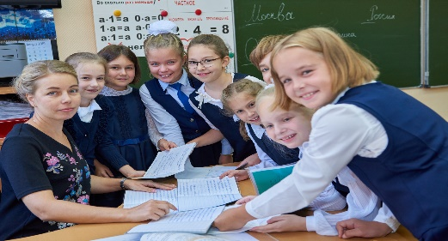
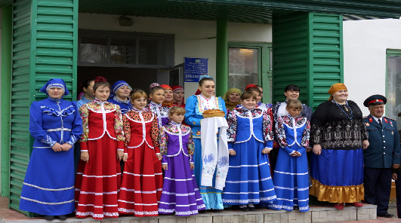
ПРОГРАММНАЯ СТРУКТУРА РАСХОДОВ БЮДЖЕТА ОДЕССКОГО МУНИЦИПАЛЬНОГО РАЙОНА НА 2022 ГОД И НА ПЛАНОВЫЙ ПЕРИОД 2023-2024
непрограммные расходы 0,04%
непрограммные расходы 0,04%
непрограммные расходы 0,04%
В составе непрограммных расходов отражаются бюджетные ассигнования резервного фонда Администрации Одесского муниципального района
99,96%
99,96%
99,96%
В бюджете Одесского муниципального района предусмотрена реализация одиннадцати муниципальных программ, доля программных расходов на 2022 – 2024 годы в общем объеме бюджета составляет 99,96% ежегодно

Slide 13
МУНИЦИПАЛЬНЫЕ ПРОГРАММЫ ОДЕССКОГО МУНИЦИПАЛЬНОГО РАЙОНА ОМСКОЙ ОБЛАСТИ
Развитие культуры и туризма 2022 - 34 342,5 тыс. руб.;
2023 -34 191,8 тыс. руб.; 2024 – 34 690,9 тыс. руб.
Развитие системы образования и обеспечение жизнеустройства детей-сирот и детей, оставшихся без попечения родителей 2022 – 311 353,1 тыс. руб.; 2023 -297 319,9 тыс. руб.; 2024 299 993,8 тыс. руб.
Содействие в развитии сельскохозяйственного производства, создание условий для развития малых форм хозяйствования 2022 -4 761,8 тыс. руб.; 2023-4 738,5 тыс. руб.; 2024- 776,4 тыс. руб.
Управление муниципальными финансами 2022 - 4 761,8 тыс. руб.; 2023 - 4 738,5 тыс. руб.;
2024 - 4 806,3 тыс. руб.
Социальная поддержка населения 2022 - 787,1 тыс. руб.; 2023 – 56,9 тыс. руб.; 2024 – 64,8 тыс. руб.
Комплексное развитие инженерной инфраструктуры 2022 -17 085,6 тыс. руб.; 2023 – 36,9 тыс. руб.; 2024 – 0 тыс. руб.
Развитие экономического потенциала 2022 -33 713,3 тыс. руб.; 2023 30 361,8 тыс. руб.; 2024 -30 529,6 тыс. руб.
Развитие физической культуры, спорта и молодежной 2022 -5 955,7 тыс. руб.; 2023 -5 185,0 тыс. руб.;
2024- 4 770,8 тыс. руб.
Создание условий для обеспечения граждан доступным и комфортным жильем и коммунальными услугами 2022 - 140,4 тыс. руб.; 2023 - 0 тыс. руб.; 2024- 0 тыс. руб.
Развитие казачества на территории района 2022 -20 тыс. руб.; 2023- 81,2 тыс. руб.; 2024 -0 тыс. руб.
Об охране окружающей среды 2022 - 275,0 тыс. руб.; 2023 -0 тыс. руб.; 2024-0 тыс. руб.

Slide 14
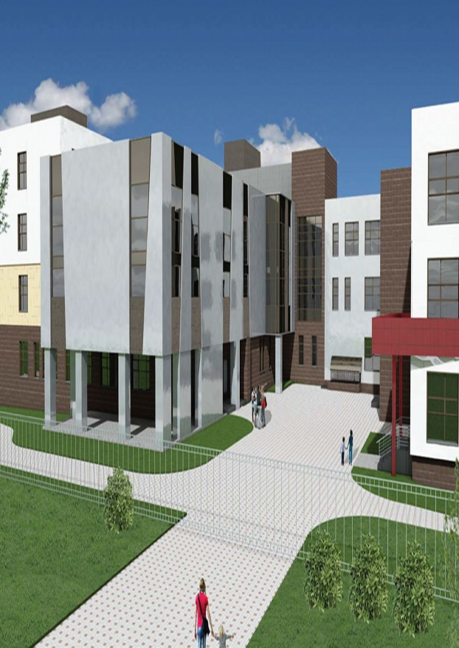
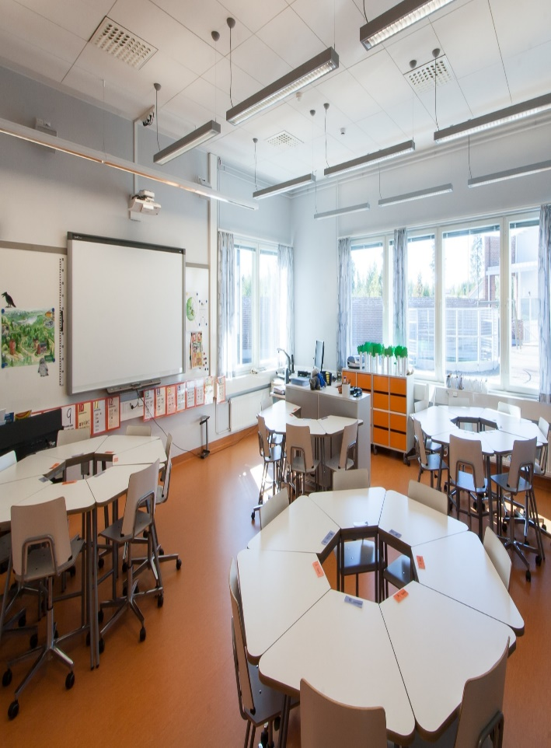
РАСХОДЫ БЮДЖЕТА ОДЕССКОГО МУНИЦИПАЛЬНОГО РАЙОНАРАСХОДЫ НА РЕАЛИЗАЦИЮ НАЦИОНАЛЬНЫХ ПРОЕКТОВ
Национальные проекты утверждены Указом Президента РФ от 7 мая 2018 года № 204 “О национальных целях развития Российской Федерации на период до 2024 годы” и продлены Указом Президента РФ от 21 июля 2020 года № 474 “О национальных целях развития Российской Федерации на период до 2030 года”. Цель реализации национальных проектов – осуществление прорывного развития РФ, увеличение численности населения страны, повышение уровня жизни граждан, создание комфортных условий для их проживания, а также раскрытие таланта каждого человека.
2022 год 59,7 тыс. руб.
2023 год 59,7 тыс. руб.
2024 год 59,7 тыс. руб.
В проекте бюджета Одесского муниципального района на 2022 – 2024 годы предусмотрена реализация регионального проекта "Современная школа", направленного на достижение целей федерального проекта "Современная школа"

Slide 15
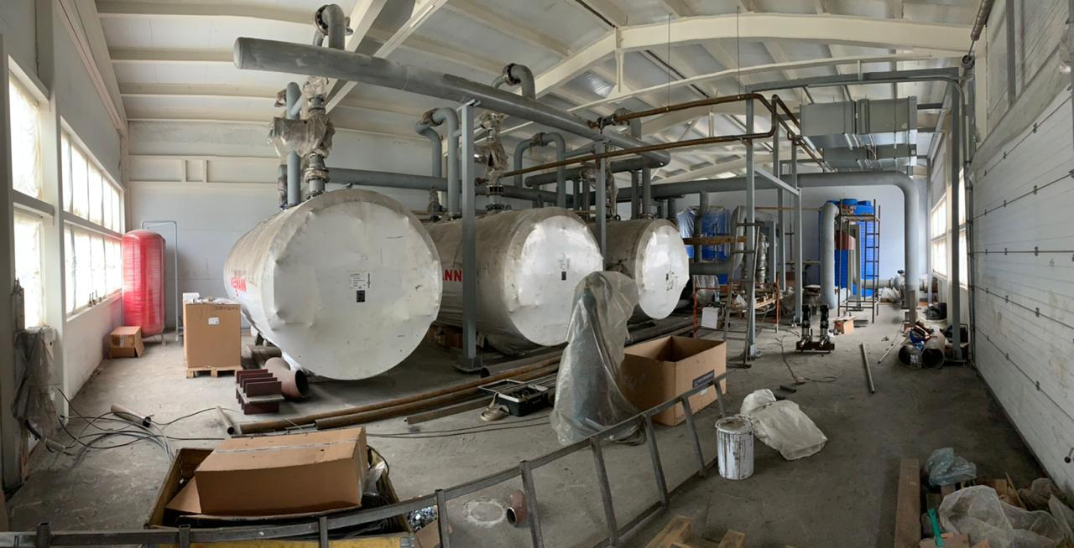
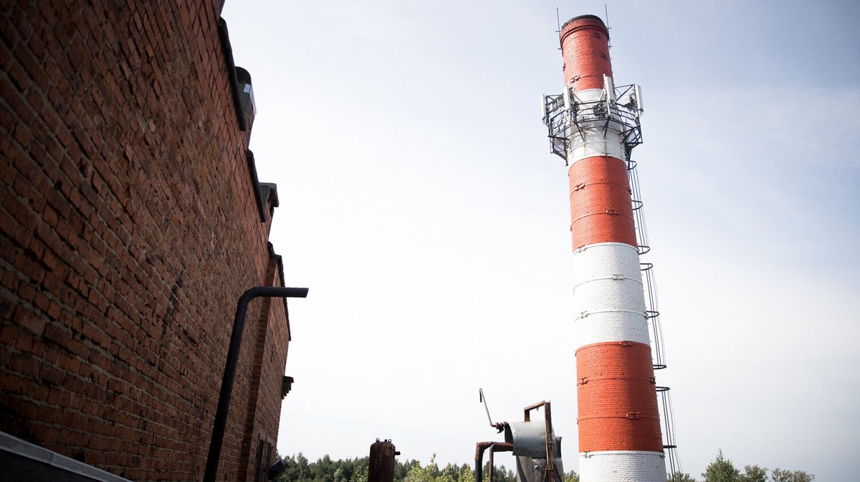

РАСХОДЫ ОДЕССКОГО МУНИЦИПАЛЬНОГО РАЙОНА НА КАПИТАЛЬНЫЕ ВЛОЖЕНИЯ В ОБЪЕКТЫ МУНИЦИПАЛЬНОЙ СОБСТВЕННОСТИ НА 2022 ГОД
Реконструкция котельной № 1 в с. Одесское Одесского района Омской области, начатая в 2020 году
2022 год 100,0 тыс. руб.

Slide 16

РАСХОДЫ ОДЕССКОГО МУНИЦИПАЛЬНОГО РАЙОНА ПО РАЗДЕЛАМ КЛАССИФИКАЦИИ РАСХОДОВ НА 2022 ГОД И НА ПЛАНОВЫЙ ПЕРИОД 2023-2024
тыс. руб.
НАИМЕНОВАНИЕ КОДОВ КЛАССИФИКАЦИИ РАСХОДОВ
2022 год
2023 год
2024 год
ОБЩЕГОСУДАРСТВЕННЫЕ ВОПРОСЫ
37 036,1
34 530,1
34 801,2
НАЦИОНАЛЬНАЯ ЭКОНОМИКА
6 308,2
5 443,7
5451,8
ЖИЛИЩНО-КОММУНАЛЬНОЕ ХОЗЯЙСТВО
1 010,2
300,7
177,5
ОБРАЗОВАНИЕ
305 004,7
291 221,1
293 950,6
КУЛЬТУРА, КИНЕМАТОГРАФИЯ
28 523,5
27 875,5
28 161,9
СОЦИАЛЬНАЯ ПОЛИТИКА
20 049,2
19 455,3
19 544,5
ФИЗИЧЕСКАЯ КУЛЬТУРА И СПОРТ
935,0
473,6
149,8
20 953,8
20 953,8
26 192,3
МБТ ОБЩЕГО ХАРАКТЕРА БЮДЖЕТАМ БЮДЖЕТНОЙ СИСТЕМЫ РОССИЙСКОЙ ФЕДЕРАЦИИ
ИТОГО РАСХОДОВ
425 069,1
400 253,8
403 191,1

Slide 17
СТРУКТУРА РАСХОДОВ ОДЕССКОГО МУНИЦИПАЛЬНОГО РАЙОНА ОМСКОЙ ОБЛАСТИ НА 2022-2024 ГОДЫ
СТРУКТУРА РАСХОДОВ РАЙОННОГО БЮДЖЕТА НА 2022 ГОД
0,2%
Физ. культура и спорт
ОБРАЗОВАНИЕ
Общегосударствен-
ные вопросы
КУЛЬТУРА
Межбюджетные трансферты
Национальная экономика
Социальная политика
ЖКХ
млн. руб.
0,2%
1,5%
4,7%
6,2%
6,7%
8,7%
71,8%

Slide 18

РАСХОДЫ ОДЕССКОГО МУНИЦИПАЛЬНОГО РАЙОНА ОМСКОЙ ОБЛАСТИ ПО РАЗДЕЛУ «ОБЩЕГОСУДАРСТВЕННЫЕ ВОПРОСЫ» НА 2022- 2024 ГОДЫ
Функционирование высшего должностного лица муниципального образования
Функционирование представительного органа муниципального образования
Функционирование местной администрации
Обеспечение деятельности финансового органа
Резервный фонд администрации
Другие общегосударственные вопросы
2022- 150,0 тыс. руб.; 2023- 150,0 тыс. руб.; 2024- 150,0 тыс. руб.
тыс. руб.
2022-1695,6 тыс. руб.; 2023- 1 695,6 тыс. руб.; 2024 -1 695,6 тыс. руб.
2022- 934,2 тыс. руб.;
2023- 846,7 тыс. руб.;
2024- 816,9 тыс. руб.
2022- 9 961,6 тыс. руб.; 2023- 9 961,6 тыс. руб.; 2024 9 961,6 тыс. руб.
2022-7 228,1 тыс. руб.; 2024 -7 178,1 тыс. руб.; 2024 -7 231,2 тыс. руб.
2022- 17 066,5 тыс. руб.;
2023- 14 698,1 тыс. руб.; 2024- 14 945,9 тыс. руб.

Slide 19
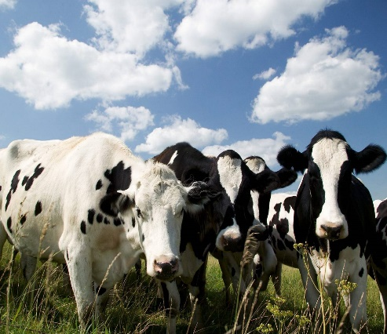

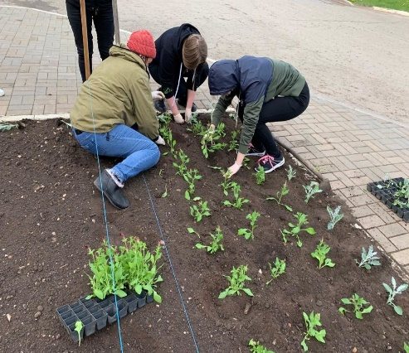

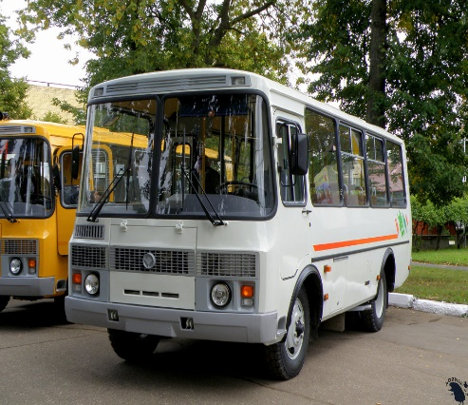

РАСХОДЫ ОДЕССКОГО МУНИЦИПАЛЬНОГО РАЙОНА ОМСКОЙ ОБЛАСТИ ПО РАЗДЕЛУ «НАЦИОНАЛЬНАЯ ЭКОНОМИКА» НА 2022- 2024 ГОДЫ
Другие вопросы в области национальной экономики 2022 год 350,0 тыс. руб.
2023 – 297,6тыс. руб.
2024- 237,8 тыс. руб.
2023 – 0,00 тыс. руб.
2024- 0,00 тыс. руб.
Дорожное хозяйство (дорожные фонды) 2022 год 63,8 тыс. руб.
–
тыс. руб.
2023 – 407,7 тыс. руб.
2024- 407,7 тыс. руб.
Национальная экономика
6 308,2
Транспорт 2022 год 407,7 тыс. руб.
Сельское хозяйство и рыболовство 2022 год 4 761,8 тыс. руб.
5 443,7
5 451,8
Общеэкономические вопросы 2022 год 725,0 тыс. руб.
2023- 4 738,5 тыс. руб.
2024-4 806,3 тыс. руб.
2023 –0,00 тыс. руб.
2024- 0,00 тыс. руб.

Slide 20


РАСХОДЫ ОДЕССКОГО МУНИЦИПАЛЬНОГО РАЙОНА ОМСКОЙ ОБЛАСТИ ПО РАЗДЕЛУ «ЖИЛИЩНО-КОММУНАЛЬНОЕ ХОЗЯЙСТВО» НА 2022- 2024 ГОДЫ
177,5 тыс. руб.
ЖИЛИЩНО КОММУНАЛЬНОЕ ХОЗЯЙСТВО
2024 год
300,7 тыс. руб.
Благоустройство 275,0 тыс. руб.
2023 год
1 010,2 тыс. руб.
Коммунальное хозяйство 150,0 тыс. руб.
2022 год
Жилищное хозяйство 585,2 тыс. руб.

Slide 21
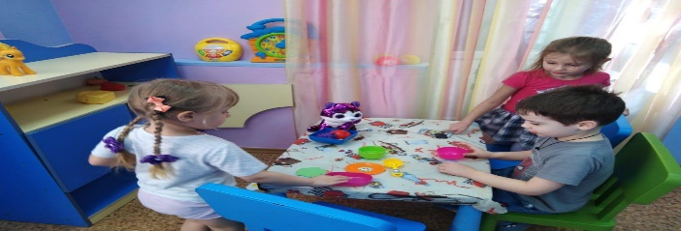
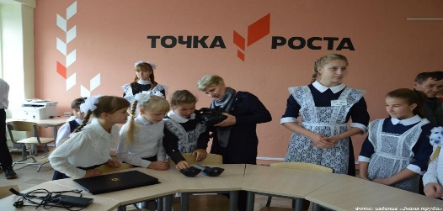
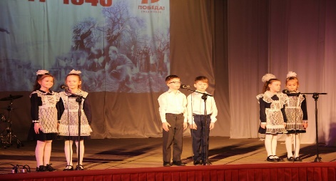


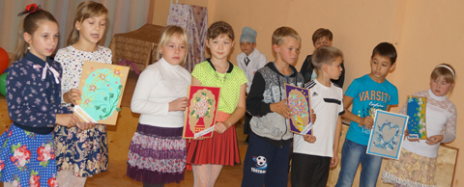
РАСХОДЫ ОДЕССКОГО МУНИЦИПАЛЬНОГО РАЙОНА ОМСКОЙ ОБЛАСТИ ПО РАЗДЕЛУ «ОБРАЗОВАНИЕ» НА 2022- 2024 ГОДЫ
2022 год 305 014,7 тыс. руб., в том числе:
РАСХОДЫ ОБРАЗОВАНИЯ
Дошкольное образование 58,101,1 тыс. руб.
2022 год 305 014,7 тыс. руб.
2023 год 291 221,1 тыс. руб.
Общее образование 200 260,3 тыс. руб.
2024 год 293 950,6 тыс. руб.
Дополнительное образование детей 23 585,8 тыс. руб.
Молодежная политика 8 685,1 тыс. руб.
Другие вопросы в области образования 14 382,4 тыс. руб.

Slide 22
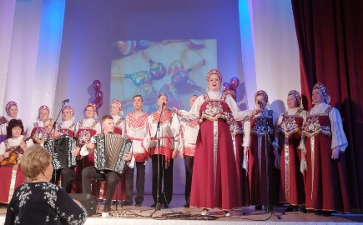
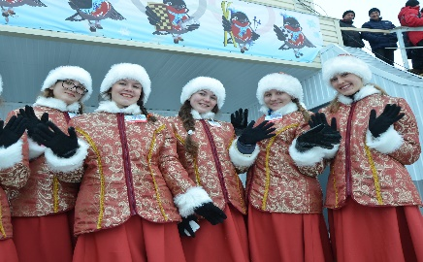
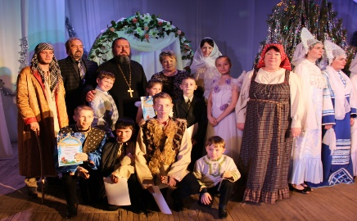

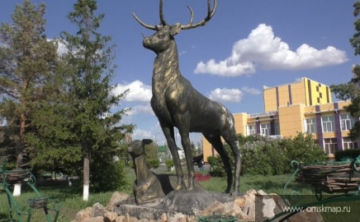
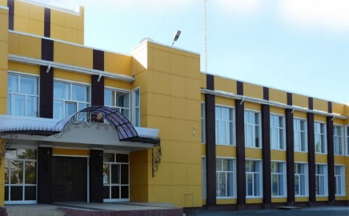
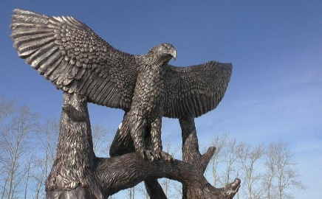

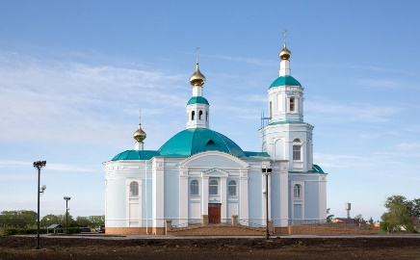
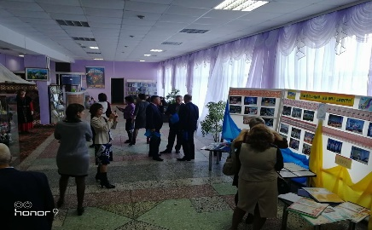

РАСХОДЫ ОДЕССКОГО МУНИЦИПАЛЬНОГО РАЙОНА ОМСКОЙ ОБЛАСТИ ПО РАЗДЕЛУ «КУЛЬТУРА И КИНЕМАТОГРАФИЯ» НА 2022- 2024 ГОДЫ
2022 год
Культура 22 915,9 тыс. руб.
2024 год -28 161,9 тыс. руб.
2023 год -27 875,5 тыс. руб.
2022 год 28 523,5 тыс. руб.
Другие вопросы в области культуры 5 607,6
тыс. руб.

Slide 23


РАСХОДЫ ОДЕССКОГО МУНИЦИПАЛЬНОГО РАЙОНА ОМСКОЙ ОБЛАСТИ ПО РАЗДЕЛУ «СОЦИАЛЬНАЯ ПОЛИТИКА» НА 2022- 2024 ГОДЫ
2022
2023
2024
19 544,5 тыс. руб.
19 455,3 тыс. руб.
20 049,2 тыс. руб.
Пенсионное обеспечение
Социальное обеспечение населения
Охрана семьи и детства
Другие вопросы в области соц. политики
2022 -36,0 тыс. руб.;
2023 -36,0 тыс. руб.;
2024 -36,0 тыс. руб.
2022 -16 219,5 тыс. руб.;
2023 -16 159,5 тыс. руб.;
2024 -16 159,5 тыс. руб.
2022 -2 257,5 тыс. руб.;
2023 -1 637,5 тыс. руб.;
2024 -1 637,5 тыс. руб.
2022 -1 536,3 тыс. руб.;
2023 -1 622,3 тыс. руб.;
2024- 1 711,5 тыс. руб.
2022 -36,0 тыс. руб.;
2023 -36,0 тыс. руб.;
2024 -36,0 тыс. руб.

Slide 24
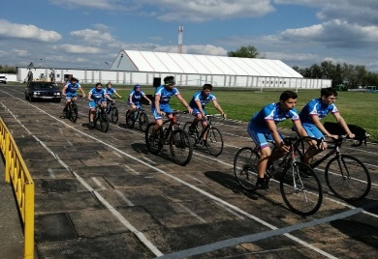
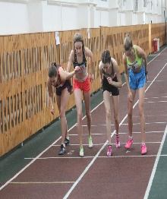
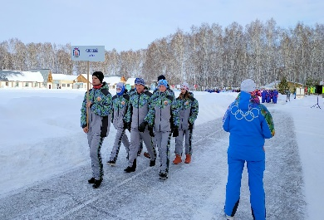
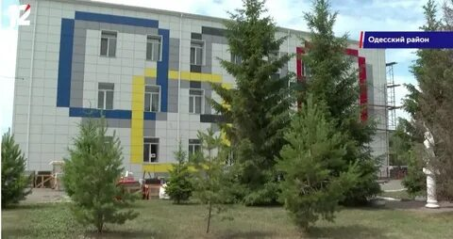
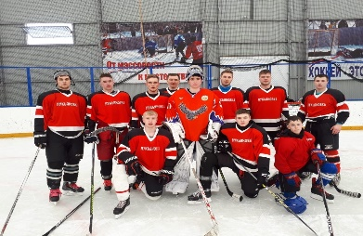
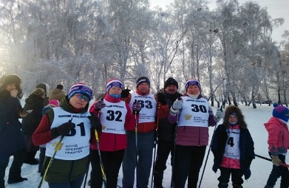


РАСХОДЫ ОДЕССКОГО МУНИЦИПАЛЬНОГО РАЙОНА ОМСКОЙ ОБЛАСТИ ПО РАЗДЕЛУ «ФИЗИЧЕСКАЯ КУЛЬТУРА И СПОРТ» НА 2022- 2024 ГОДЫ
2024 год -935,0 тыс. руб.
2023- 473,6 год тыс. руб.
2022 – 149,8 год тыс. руб.
Физическая культура

Slide 25


РАСХОДЫ БЮДЖЕТА ОДЕССКОГО МУНИЦИПАЛЬНОГО РАЙОНА ОМСКОЙ ОБЛАСТИ НА 2022- 2024 ГОДЫ В СФЕРЕ МЕЖБЮДЖЕТНЫХ ТРАНСФЕРТОВ ОБЩЕГО ХАРАКТЕРА БЮДЖЕТАМ БЮДЖЕТНОЙ СИСТЕМЫ РОССИЙСКОЙ ФЕДЕРАЦИИ
Дотация на выравнивание уровня бюджетной обеспеченности поселений.
тыс. руб.

Slide 26
МУНИЦИПАЛЬНЫЙ ДОЛГ ОДЕССКОГО МУНИЦИПАЛЬНОГО РАЙОНА ОМСКОЙ ОБЛАСТИ НА 2022- 2024 ГОДЫ
Муниципальный долг – это
обязательства, возникающие из муниципальных заимствований, принятые на себя муниципальным образованием
Цель заимствований- это
финансирование дефицита бюджета муниципального района
Верхний предел муниципального долга - Одесского муниципального района на 1 января 2023 года -0,00 руб., на 1 января 2024 года -0,00 руб., на 1 января 2025 года – 0,00 руб.
Одесским муниципальным районом Омской области в 2022 году и в плановом периоде 2023 и 2024 годов:
внутренние заимствования-не осуществляются;
муниципальные гарантии- не предоставляются;
внешние заимствования – не осуществляются

Slide 27

КОНТАКТНАЯ ИНФОРМАЦИЯ
Администрация Одесского муниципального района Омской области
Адрес: 646860, Омская обл., Одесский р-н., с. Одесское, ул. Ленина, д. 24
Телефон: (381-59)2-14-33
Факс: (381-59)2-14-00
e_mail: odes@mr.omskportal.ru
Глава Одесского муниципального района Журавлёв Евгений Юрьевич
Совет Одесского муниципального района Омской области
Адрес: 646870, Омская обл., Одесский р-н., с. Одесское, ул. Ленина, д. 24 , каб. 301
Телефон: (381-59)2-14-33
e_mail: sovetomr@mail.ru
Председатель Совета Одесского муниципального района Омской области Лысенко Иван Алексеевич

